Slide 1
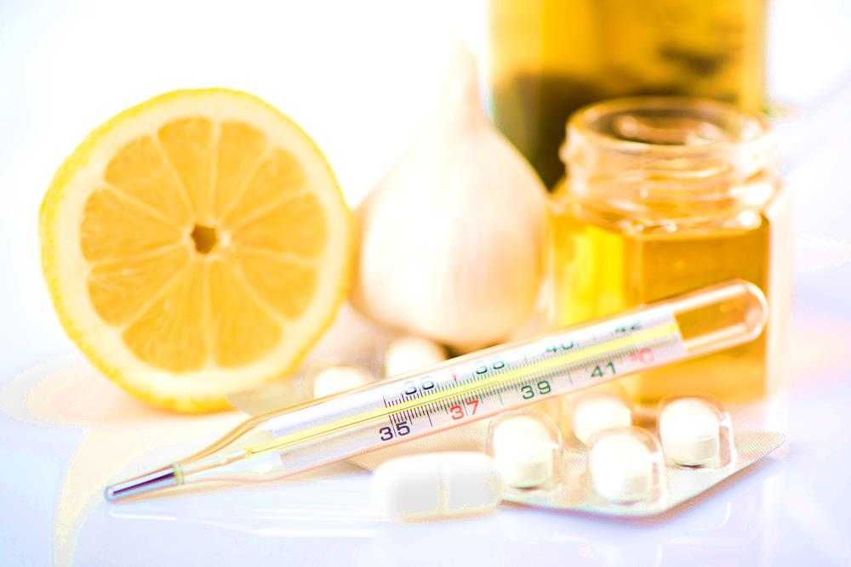
Берегите себя и своих близких - ПОСТАВЬТЕ ПРИВИВКУ ОТ ГРИППА!
Вакцинация проводится в Северной поликлинике №2
(мкр. Мирный, дом 6, корпус 5)
Перед прививкой нужно обратиться к любому терапевту в поликлинике №2 через регистратуру
(независимо от адреса проживания)
Будьте здоровы!

